Slide 1
FOOD
Revision

Slide 2
FOOD
Хајде да се подсетимо неких речи које смо научили прошле недеље. Како се на енглеском језику кажу следеће намирнице:

Slide 3
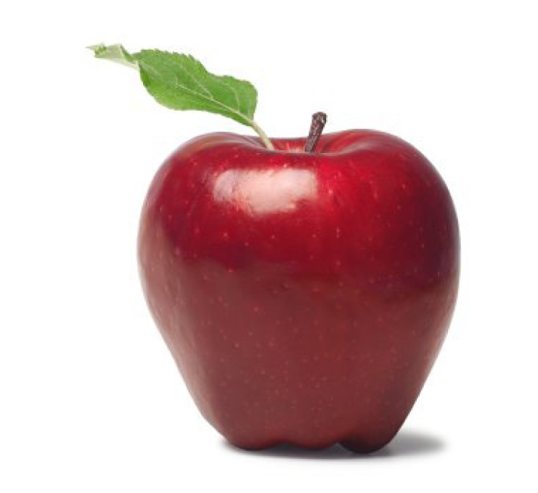
WHAT IS THIS?
This is an ______________.

Slide 4
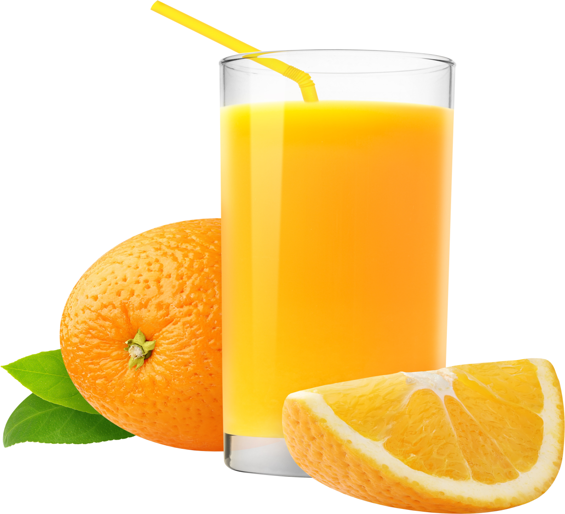
WHAT IS THIS?
This is _______________.

Slide 5

WHAT IS THIS?
This is ____________.

Slide 6
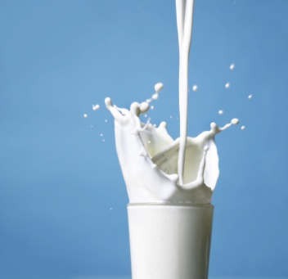
WHAT IS THIS?
This is _____________.

Slide 7
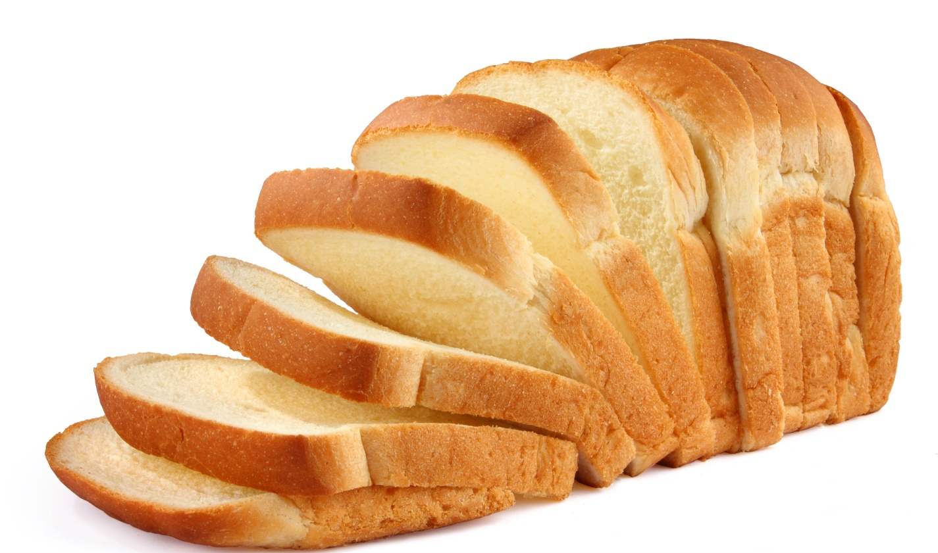
WHAT IS THIS?
This is _______________.

Slide 8
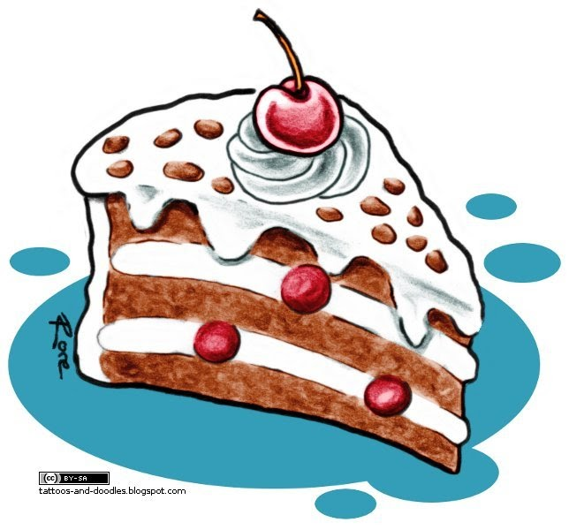
WHAT IS THIS?
This is a _____________.

Slide 9
FOOD
Да ли се сећаш песмице од прошлог часа?
Како ћеш на енглеском да кажеш коју храну волиш?
Пример:
Ако волиш, рећи ћеш I like cheese.
Ако не волиш, рећи ћеш I don’t like cheese.

Slide 10
FOOD
Реци нам шта све волиш или не волиш да једеш/пијеш.
Шта значи питање Do you like milk?
Одговори на њега.

Slide 11
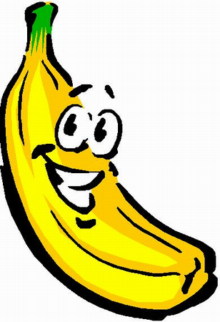

Шта видиш на следећим сликама? Уколико поред слике стоји ☺ реци да ту храну волиш, а уколико стоји ☹ реци да то на слици не волиш.
☺
☹

Slide 12
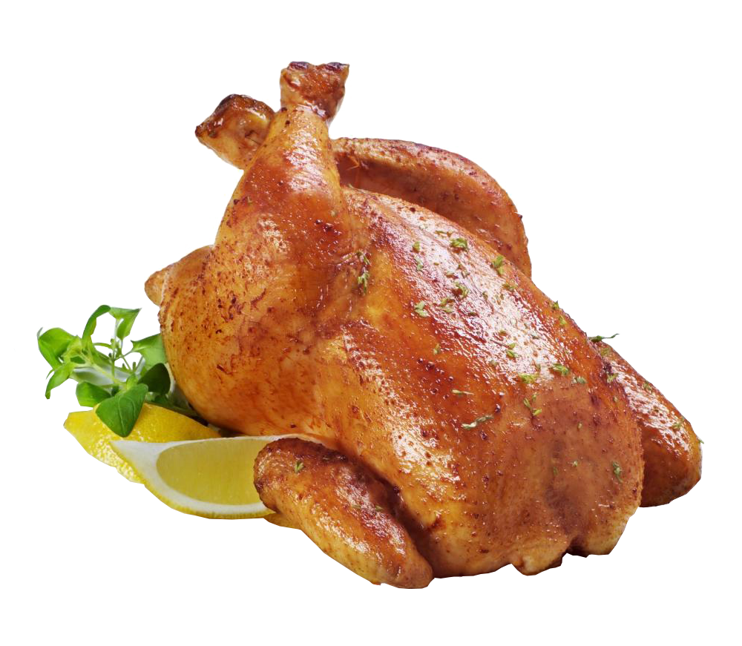

Уколико поред слике стоји ☺ реци да ту храну волиш, а уколико стоји ☹ реци да то на слици не волиш
☹
☺

Slide 13
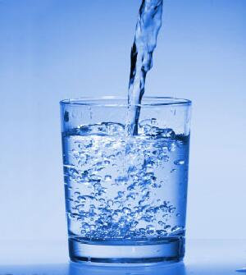
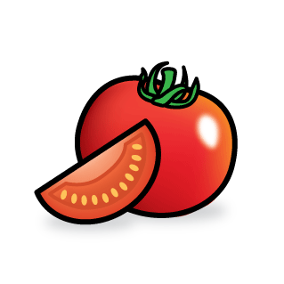
Уколико поред слике стоји ☺ реци да ту храну волиш, а уколико стоји ☹ реци да то на слици не волиш
☺
☹

Slide 14
Да ли сте знали називе за све намирнице на претходним сликама?
BANANA
ORANGE
CHICKEN
GRAPES
WATER
TOMATO

Slide 15
FOOD
Банана је воће. Како се на енглеском каже воће?
FRUIT
Парадајз је поврће. Како се на енглеском каже поврће?
VEGETABLE

Slide 16
FOOD
Које још воће и поврће знате да кажете на енглеском? Нешто од тога је поменуто у видеу од прошле недеље. Ако сте заборавили, погледајте видео још једном.
DO YOU LIKE FRUIT?
DO YOU LIKE VEGETABLES?

Slide 17
FOOD
Уколико сте расположени да научите још по неку реч, и да одиграте игрицу погађања, отворите следећи линк:
https://www.youtube.com/watch?v=mVE9pYdwX-I

Slide 18
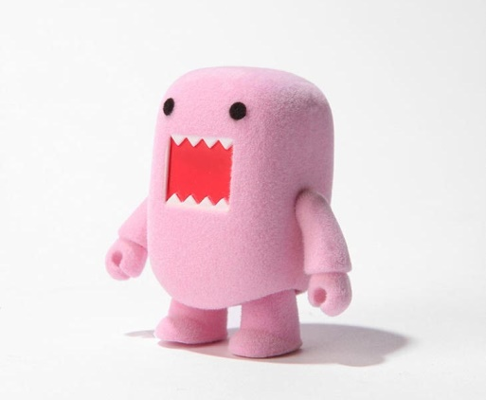
FRUIT MONSTER
Уколико желите додатно да се забавите, направите чудовиште ком ће делови лица да буду воће!
Узмите округли, картонски тањирић.
На белом папиру нацртајте неко воће – јабуку, банане, поморанџу...
Обој воће и изрежи маказама.
На тањирић, који је глава чудовишта, залепите воће где ви желите – две јабуке као очи, банана као нос, итд.
Реците која воћка је који део тела!
Није потребно слати наставници!
Have fun and learn English!

Slide 19
TOYS
Ове недеље ћете путем телевизије имати час посвећен играчкама!
Обавезно одгледајте часове, као и увек, и потрудите се да правилно изговорите и запамтите што више речи!

